Slide 2
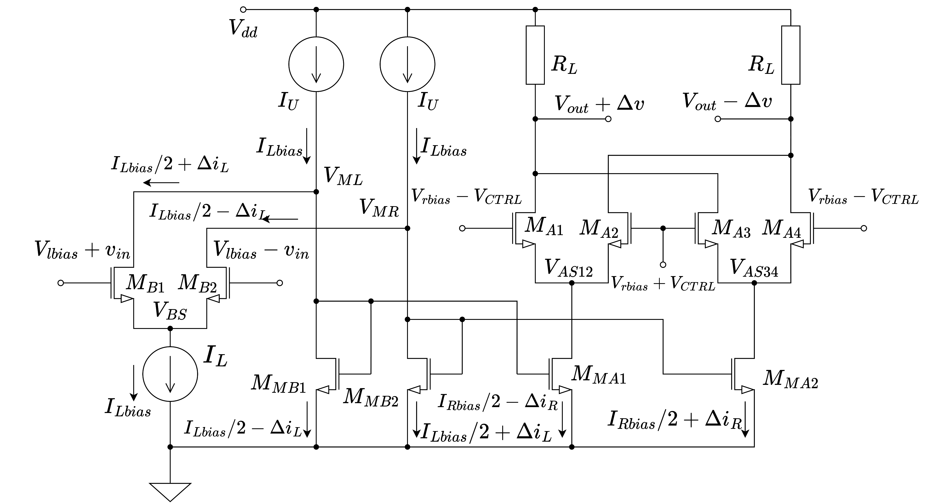
カレントミラーを用いた折り畳みカスコードギルバート乗算回路の設計手順
現実的なバイアス電圧を決める
そのうえでMAのサイズをなるべく小さくなるように決める
MBのサイズをMA同様決める
MC,MMBのサイズを決める
MMAをバイアスと左右の電流比からサイズを決める

Slide 3
バッファ回路
・ギルバートセルの出力は1.26 Vを中心とする+-0.6Vの出力
・gm=20mSとなるようなバッファを作る
・ただ、ギルバートセルないで使用したnmosのgmは3mS程度

Slide 4
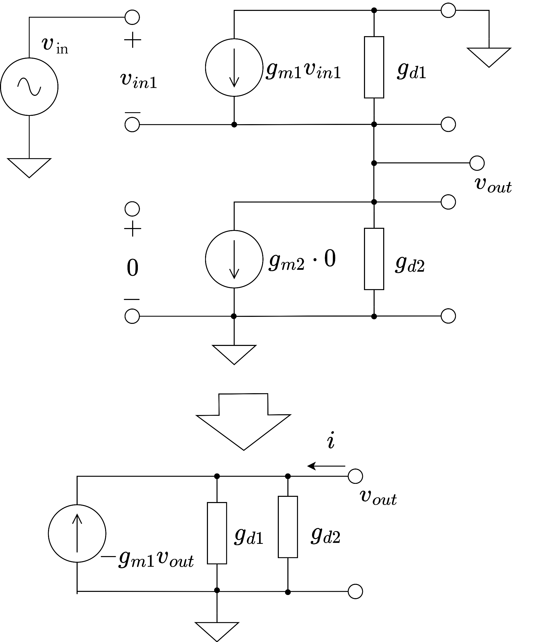
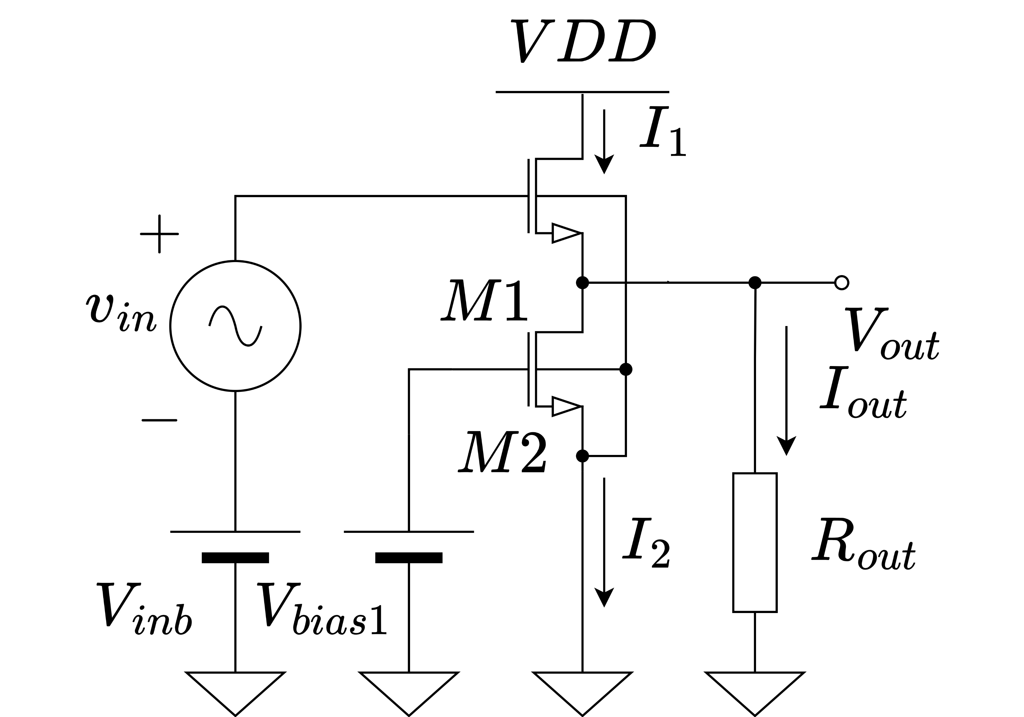
以前検討していたバッファ回路
出力端子からはM1のgmのみ見える。
しかし、mosのみで20mSを達成しようとするとサイズが大きくなり、電流も増える。
⇒抵抗を使ってコンダクタンスを分配する。

Slide 5
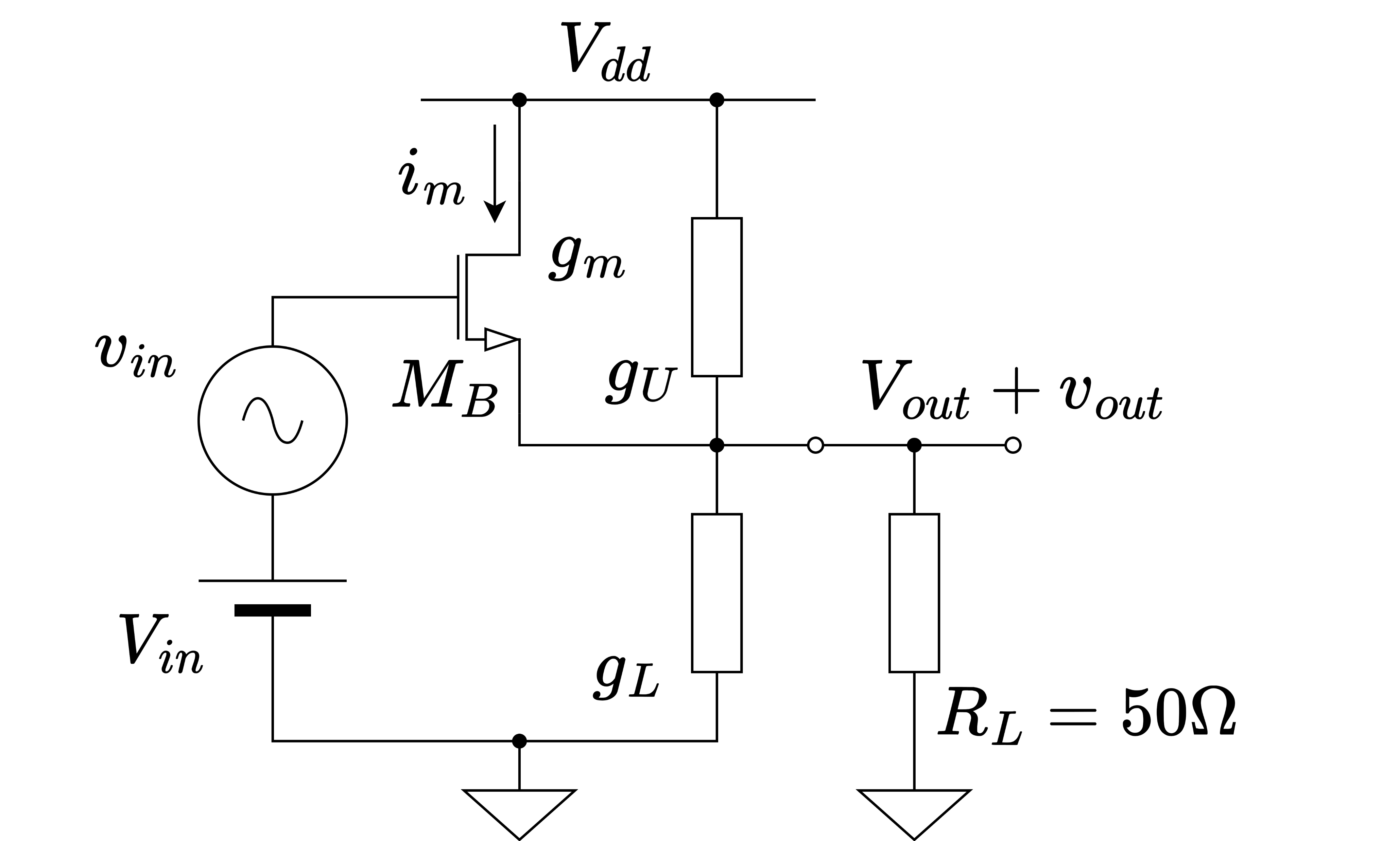
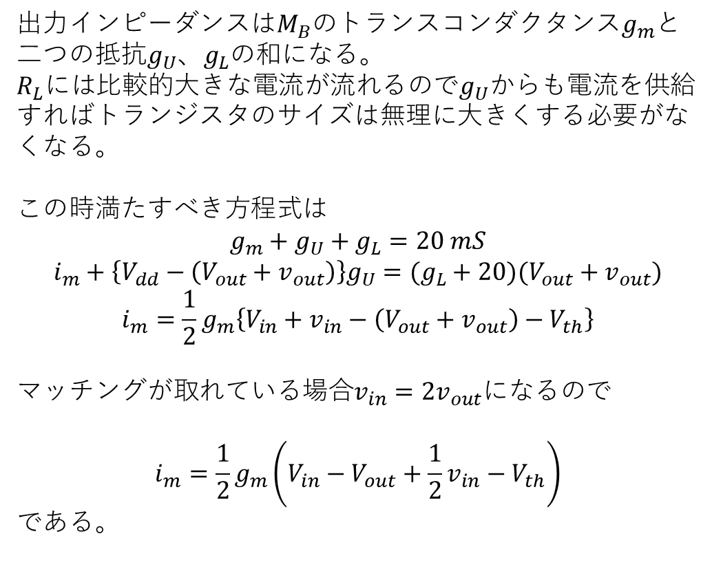
考案するバッファ回路
出力インピーダンスは$M_{B}$のトランスコンダクタンス$g_{m}$と二つの抵抗$g_{U}、g_{L}$の和になる。
$R_{L}には$比較的大きな電流が流れるので$g_{U}$からも電流を供給すればトランジスタのサイズは無理に大きくする必要がなくなる。
この時満たすべき方程式は
$$g_{m}+g_{U}+g_{L}=20 mS$$
$$i_{m}+\left\{V_{dd}−\left(V_{out}+v_{out}\right)\right\}g_{U}=(g_{L}+20)(V_{out}+v_{out})$$
$$i_{m}=\frac{1}{2}g_{m}\left\{V_{in}+v_{in}−\left(V_{out}+v_{out}\right)−V_{th}\right\}$$
マッチングが取れている場合$v_{in}=2v_{out}$になるので
$$i_{m}=\frac{1}{2}g_{m}\left(V_{in}−V_{out}+\frac{1}{2}v_{in}−V_{th}\right)$$
である。

Slide 6
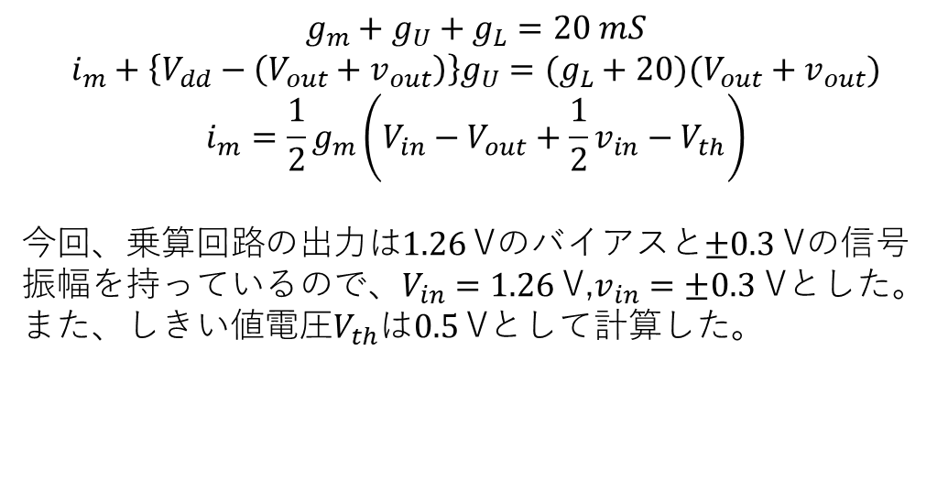
考案するバッファ回路
$$g_{m}+g_{U}+g_{L}=20 mS$$
$$i_{m}+\left\{V_{dd}−\left(V_{out}+v_{out}\right)\right\}g_{U}=(g_{L}+20)(V_{out}+v_{out})$$
$$i_{m}=\frac{1}{2}g_{m}\left(V_{in}−V_{out}+\frac{1}{2}v_{in}−V_{th}\right)$$
今回、乗算回路の出力は$1.26$ Vのバイアスと$±0.3$ Vの信号振幅を持っているので、$V_{in}=1.26$ V,$v_{in}=±0.3$ Vとした。
また、しきい値電圧$V_{th}$は$0.5$ Vとして計算した。

